Slide 2
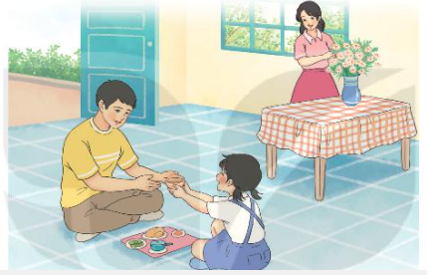
BÀI 28
TRÒ CHƠI CỦA BỐ
BÀI 28
Em thích chơi trò chơi gì cùng bố mẹ?

Slide 3
BÀI 28
TRÒ CHƠI CỦA BỐ
BÀI 28
TIẾT 5 – 6
LUYỆN VIẾT ĐOẠN

Slide 4
1. Đọc đoạn văn sau và trả lời câu hỏi
Trong nhà, mẹ là người luôn ở bên tôi. Mỗi khi tôi ốm hay mệt, mẹ thức thâu đêm chăm sóc tôi. Mỗi khi gặp bài học khó, mẹ là người động viên, giúp đỡ tôi. Được ai khen, tôi nghĩ ngay đến mẹ. Tôi biết mẹ sẽ rất vui khi tôi làm được việc tốt. Tôi rất yêu mẹ tôi.
c. Vì sao người đó được bạn nhỏ yêu quý?
b. Những câu nào thể hiện rõ tình cảm của bạn nhỏ đối với người đó?
a. Trong đoạn văn trên, bạn nhỏ kể về ai?
→ Mẹ được bạn nhỏ yêu quý vì bạn nhỏ nhận ra tình cảm mẹ dành cho mình.
→ Bạn nhỏ kể về mẹ.

Slide 5
2. Viết 3 – 4 câu thể hiện tình cảm của em đối với người thân
Gợi ý
Em muốn kể về ai trong gia đình?
Em có tình cảm thế nào với người đó? Vì sao?

Slide 6
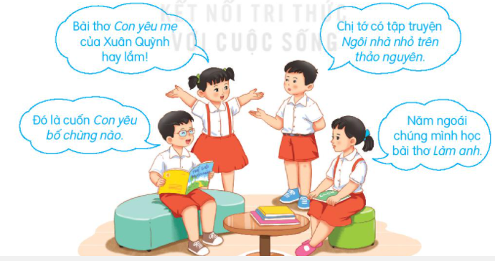
ĐỌC MỞ RỘNG
1. Tìm đọc một bài thơ, câu chuyện về tình cảm gia đình.
2. Chia sẻ với các bạn cảm xúc của em về bài thơ, câu chuyện đó.

